Slide 1
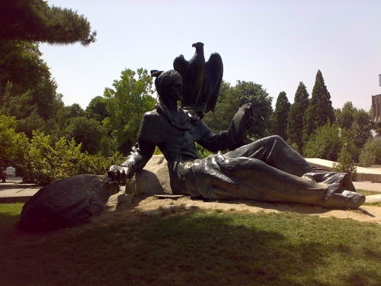
ОМАР ХАЙЯМ -
ПЕРСЬКО-ТАДЖИЦЬКИЙ ПОЕТ І ВЧЕНИЙ

Slide 2
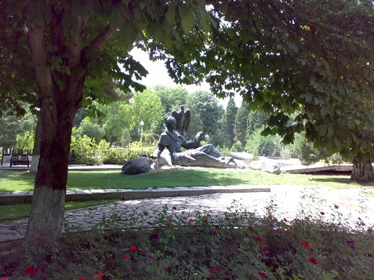
Душанбе, Таджикистан.
Пам’ятник Омару Хайаму у дворі готелю «Авесто»

Slide 3
Омар Хайям – це поет, який славить бенкет життя, його чаша чарівна і сповнена людським розумом – перлинами мудрості всіх часів.
В. Державін

Slide 4
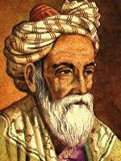
ОМАР
ХАЙЯМ
(1048 – 1131)

Slide 5
ПОВНЕ ІМ‘Я ПОЕТА
Гіяс-ад-Дін-Абу-аль-Фахі
(імена предків-дідусів)
Омар ібн Ібрагім Хайям
(ім‘я поета) (ім‘я батька) (прізвище)
Нішапурі (місто народження)

Slide 6
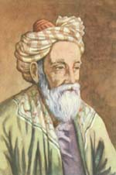
БІОГРАФІЧНА ДОВІДКА
ІМ′Я ПРИ НАРОДЖЕННІ: Омар Хайям
ДАТА НАРОДЖЕННЯ: 18 травня 1048 року
МІСЦЕ НАРОДЖЕННЯ: Нішапур (сучасний Іран)
ДАТА СМЕРТІ: 4 грудня 1131 року
МІСЦЕ СМЕРТІ: Нішапур
НАЦІОНАЛЬНІСТЬ: перс
МОВА ТВОРІВ: фарсі
РІД ДІЯЛЬНОСТІ: поет, астроном, математик,
філософ
НАПРЯМОК: поезія
ЖАНР: рубаї

Slide 7
Якби мені до рук скрижалі Долі,
Я розписав би їх по власній волі!
Із світу вигнав би всі смутки, болі,
Чолом небес досяг, не жив би
долі!
ОМАР ХАЙЯМ

Slide 8
Перелік почесних титулів ОМАРА ХАЙЯМА :
«Вчений муж століття»;
«Доказ істини»;
«Знавець грецької науки»;
«Цар філософів Сходу і Заходу»;
ІМАМ (духовний вождь).

Slide 9



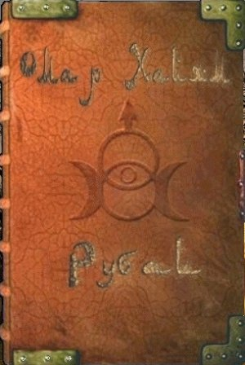

КНИЖКОВА ВИСТАВКА

Slide 10

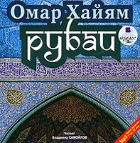





Slide 11
ОМАР
ХАЙЯМ
Первинніше сущого всього – любов
Хочу весь свій розум присвятити науці на користь людям
Боюсь неправедно прожити на землі.
Живи хвилинами, бо в тебе їх так мало!
Щасливий тільки той,
з ким поруч мила
Ніщо не вічне тут: ми підемо так само,
як ті, що вже пішли, чи прийдуть після нас.

